Slide 1
Microsoft SQL Server
Wstęp

Slide 2
Wstęp
System zarządzania bazą danych, wspierany i rozpowszechniany przez korporację Microsoft. Jest to główny produkt bazodanowy tej firmy, który charakteryzuje się tym, iż jako język zapytań używany jest przede wszystkim Transact-SQL, który stanowi rozwinięcie standardu ANSI/ISO.
MS SQL Server jest platformą bazodanową typu klient-serwer. W stosunku do Microsoft Jet, który stosowany jest w programie MS Access, odznacza się lepszą wydajnością, niezawodnością i skalowalnością. Przede wszystkim są tu zaimplementowane wszelkie mechanizmy wpływające na bezpieczeństwo operacji (m.in. procedury wyzwalane).

Slide 3
Darmowe wersje
Poza edycjami czysto komercyjnymi Microsoft udostępnia również edycje darmowe do dowolnego zastosowania (w tym komercyjnego). Edycje te mają różnorodne ograniczenia i tak np. do wersji 2000 (8.0) włącznie nie były m.in. udostępniane graficzne narzędzia do zarządzania bazami danych oraz były ograniczenia co do możliwej ilości połączeń do bazy.
Począwszy od wersji 2005 (9.0) można pobrać wersję z graficznymi narzędziami i nie ma już limitu połączeń. Narzędzia posiadają jednak ograniczone możliwości w stosunku do pełnej wersji, a nawet jedna z istotnych usług – SQL Agent, instalowana wcześniej w darmowych wersjach, nie jest już dostępna. Nie można już przez to wykonywać zautomatyzowanych zadań np. archiwizacji baz danych o zadanej godzinie. Dodatkowo ograniczona została również wydajność samego serwera SQL (ograniczono wykorzystywaną pamięć RAM).

Slide 4
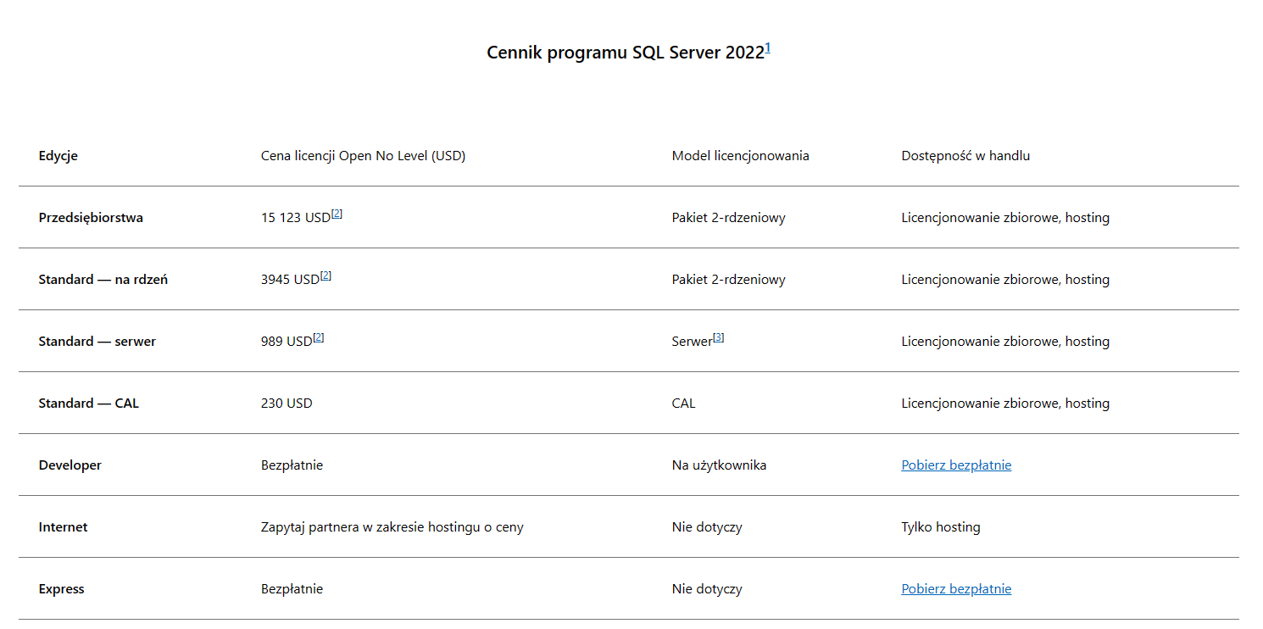

Slide 5
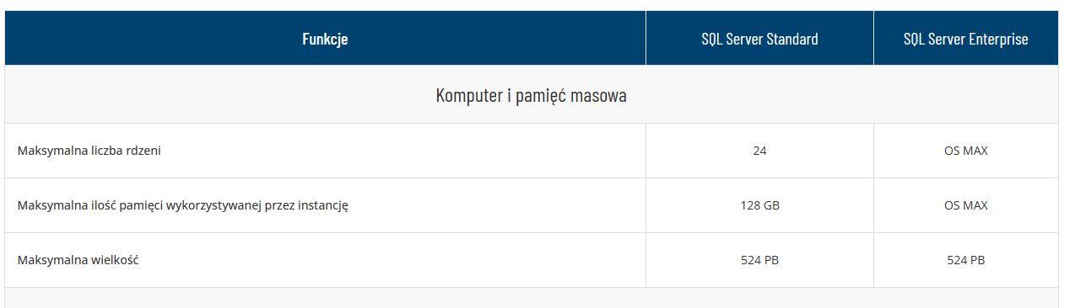

Slide 6
Wersja darmowa ograniczenia sprzętowe
Maksymalny rozmiar bazy danych: 10 GB.
Maksymalna ilość pamięci bufora podręcznego: 1410 MB.
Maksymalna liczba rdzeni procesora: 1 gniazdo lub 4 rdzenie.

Slide 7
Zalety
Restrykcyjne mechanizmy zabezpieczeń
Wbudowane mechanizmy replikacji i synchronizacji
Partycjonowanie danych
Raportowanie danych (potrzebne do dokładnych anazliz)
Łatwa instalacja
Dostępna darmowa wersja

Slide 8
Wady
Ograniczenia darmowej wersji

Slide 9
Cechy zwiększające bezpieczeństwo
Autoryzacja zarówno przy instalacji jak i dostępie
Dwa tryby uwierzytelniania (Windows i SQL)
Zarządzanie dzięki zastosowaniu ról
Szyfrowanie danych
Zastosowanie certyfikatów
Szybkie przywracanie systemu

Slide 10
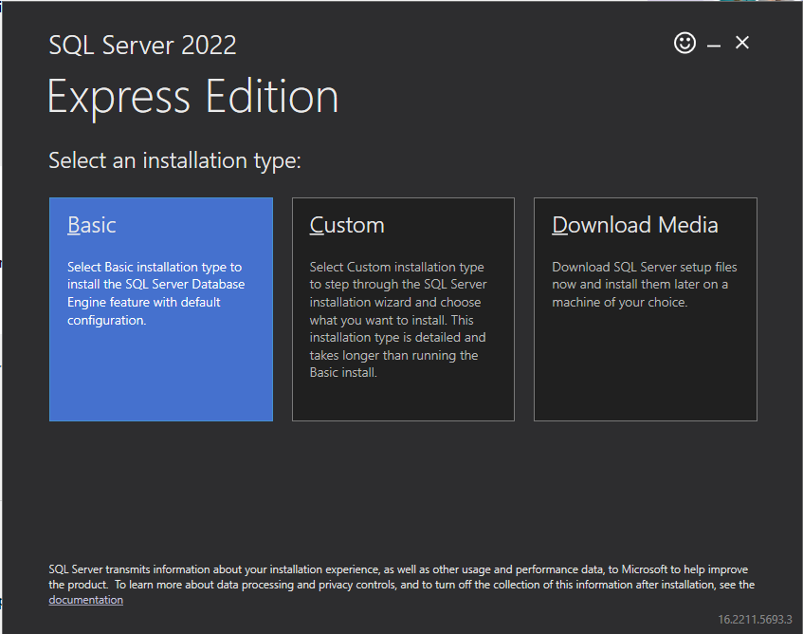
Instalacja

Slide 11
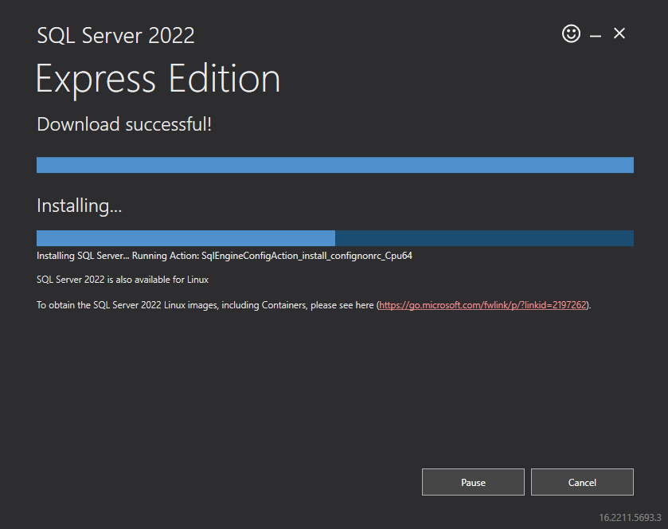
Pobieranie składników

Slide 12
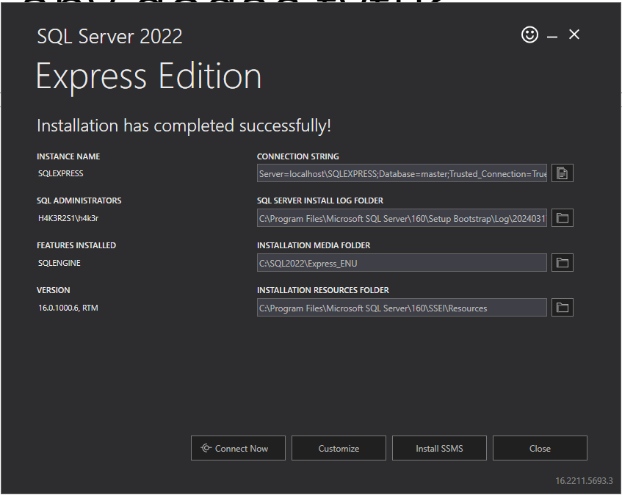
Finisz

Slide 13
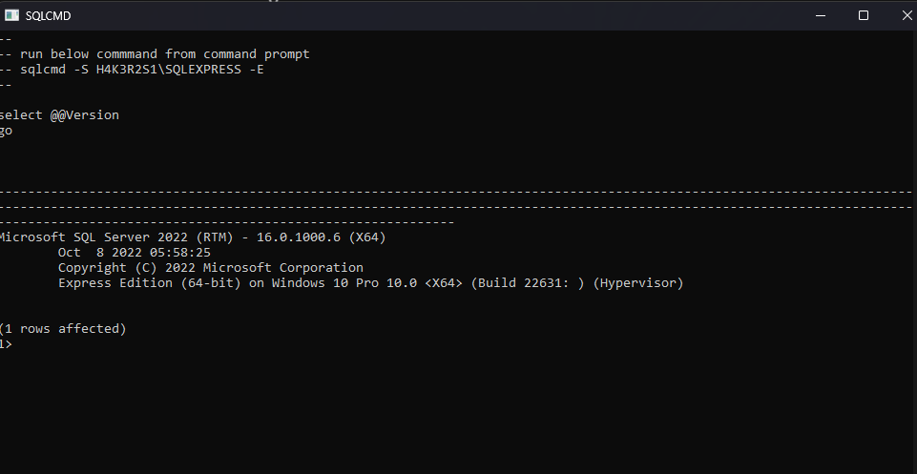
Połącznie

Slide 14
SSMS
SQL Server Management Studio (SSMS) pozwala na łatwiejsze zarządzanie bazą (coś na wzór PHPMyAdmin)

Slide 15
